Slide 1
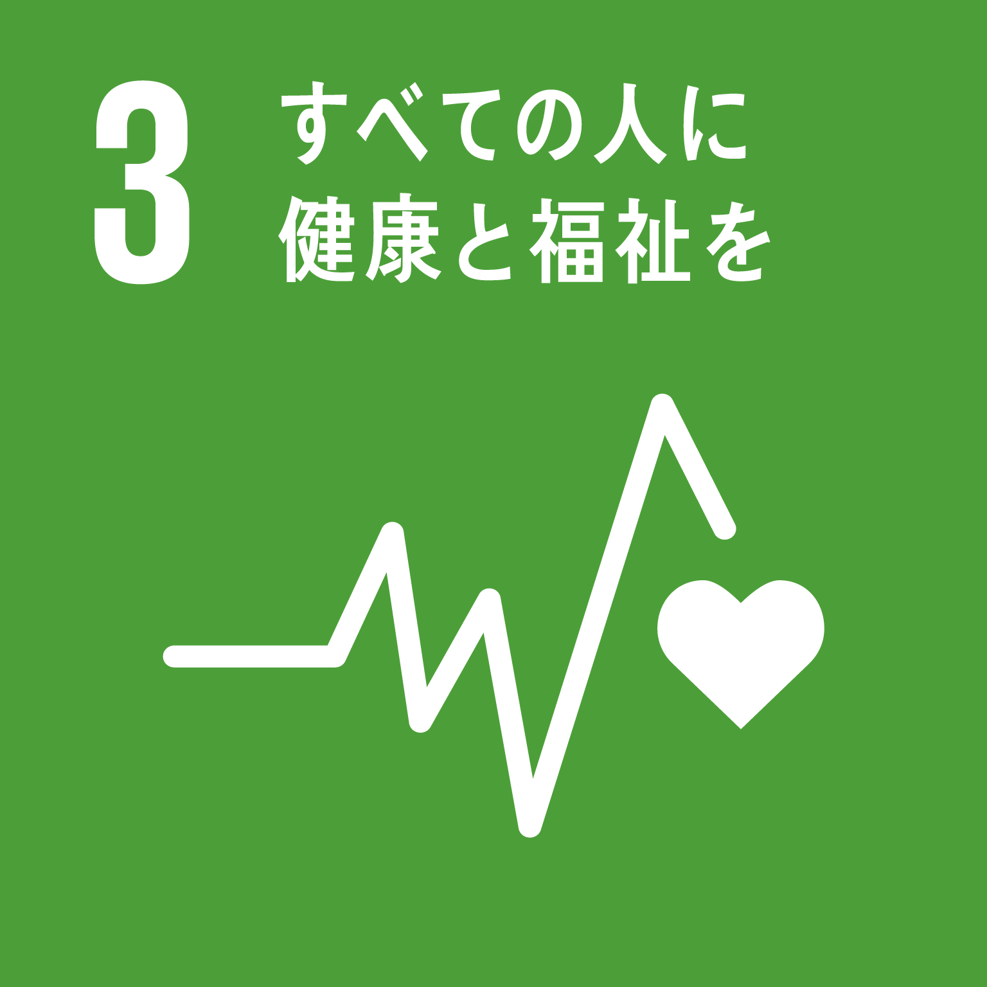
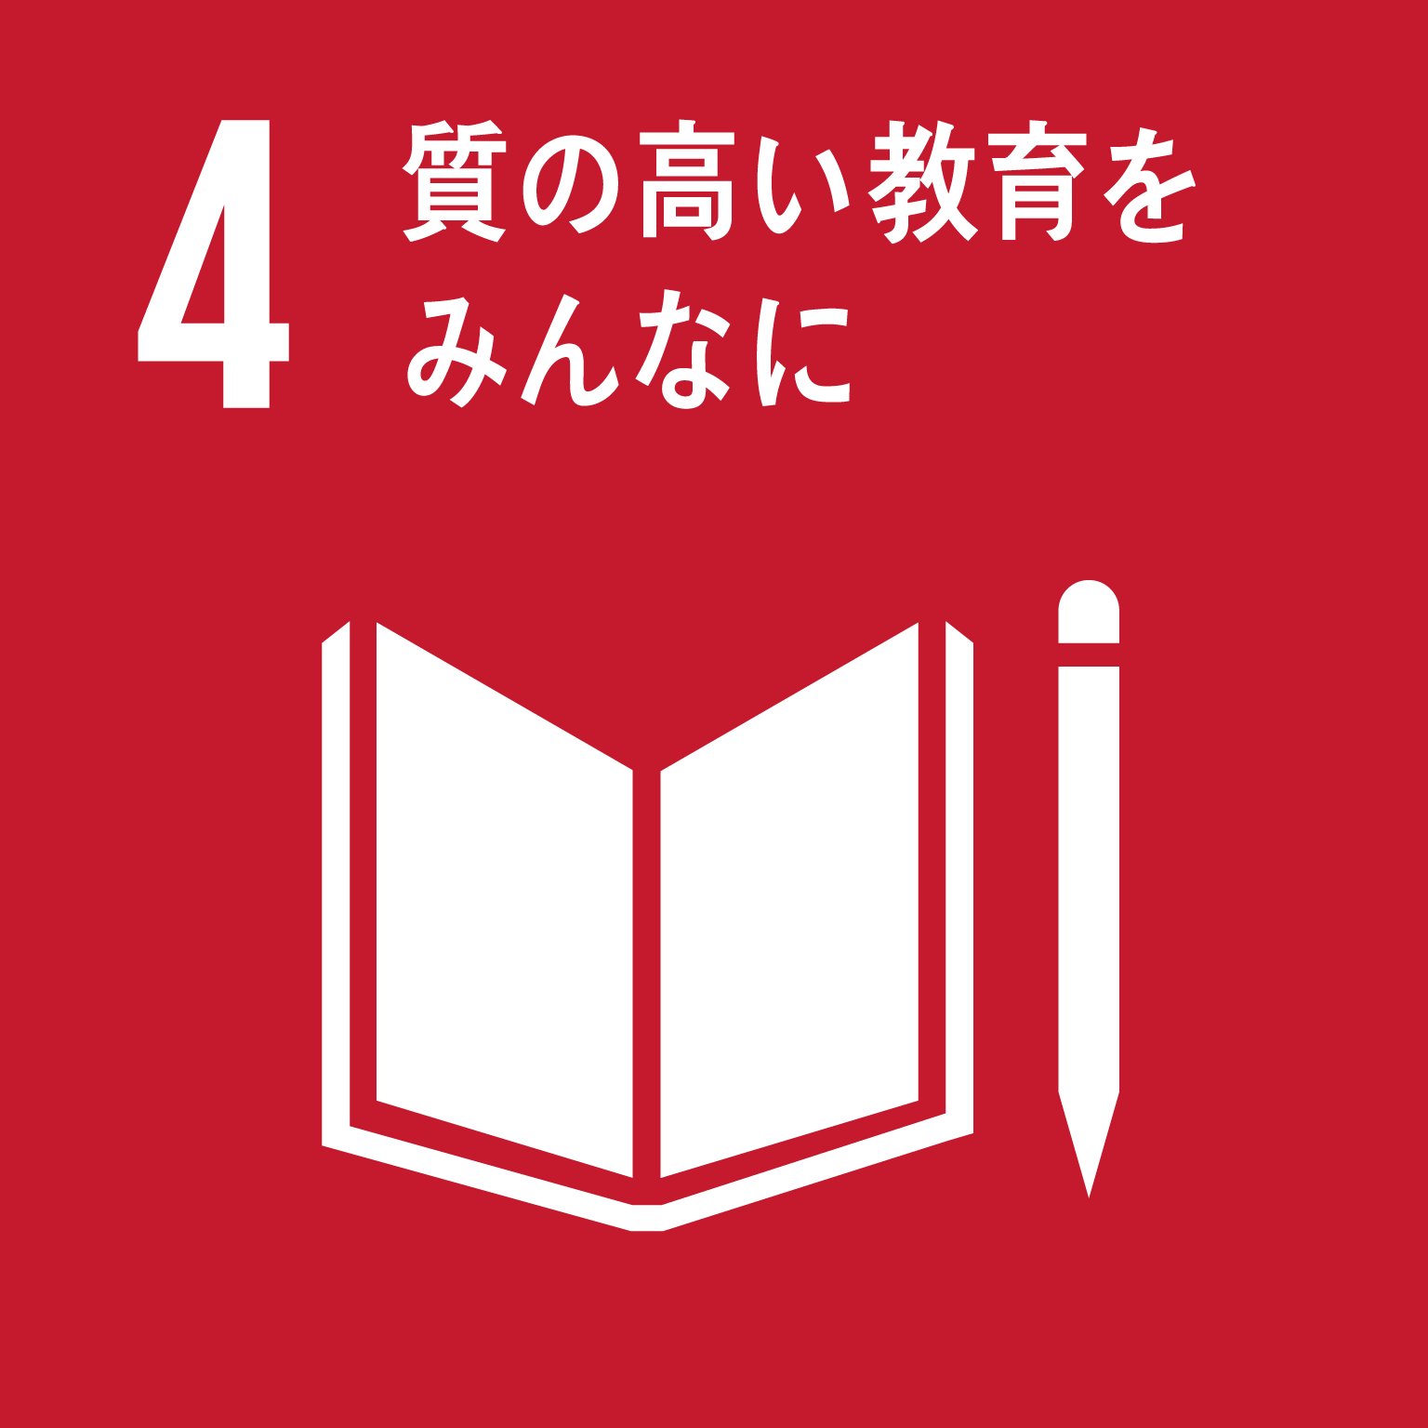
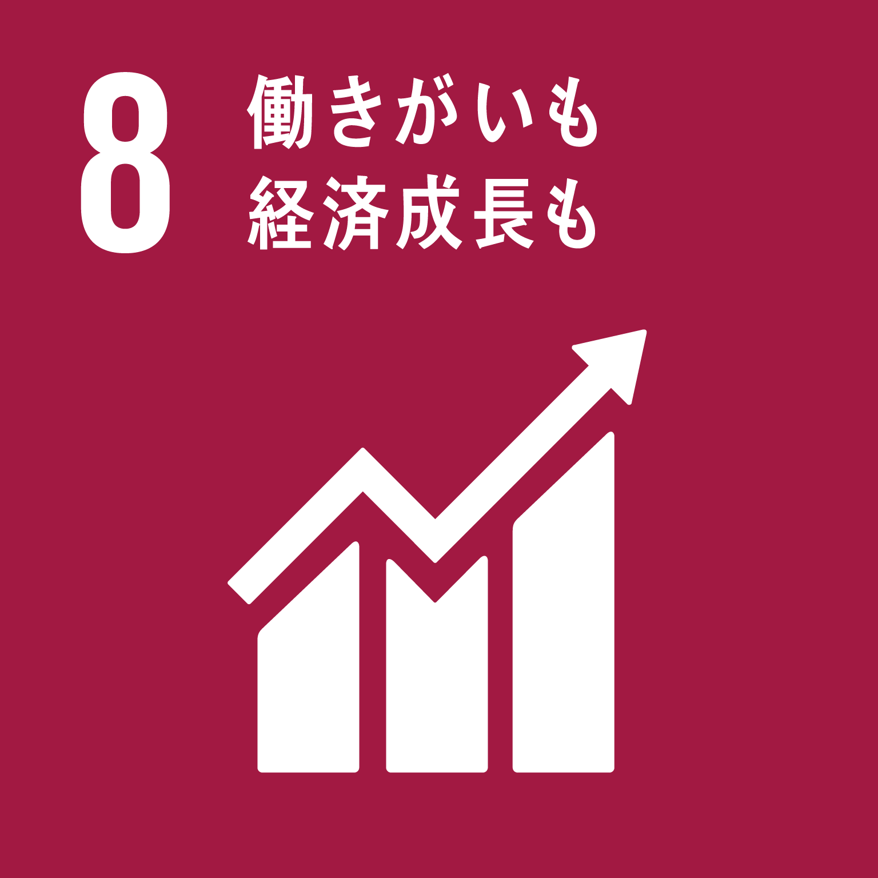
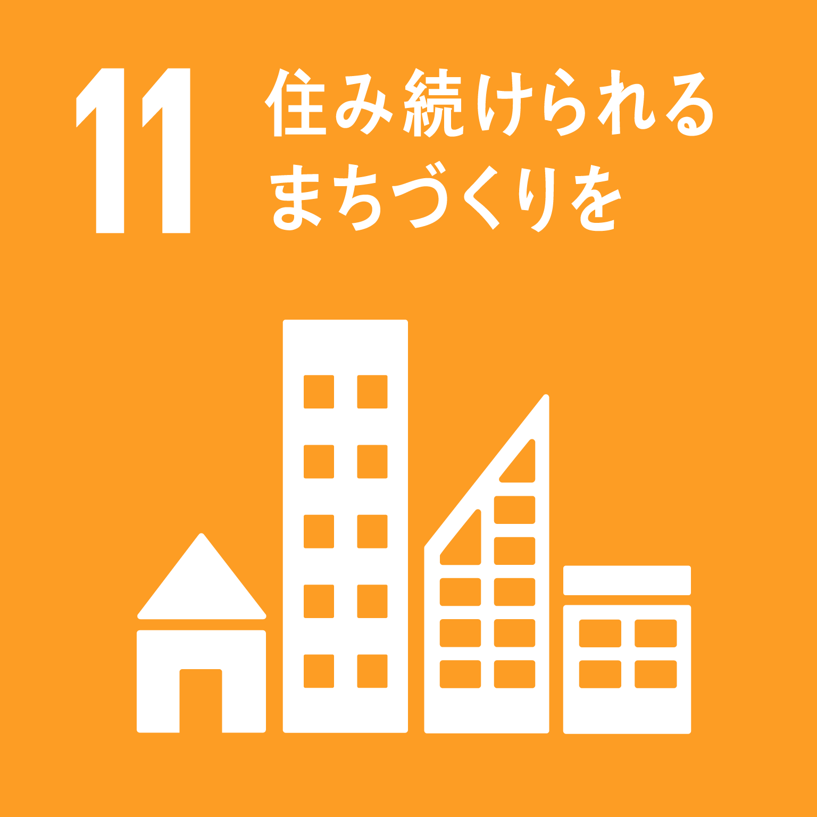
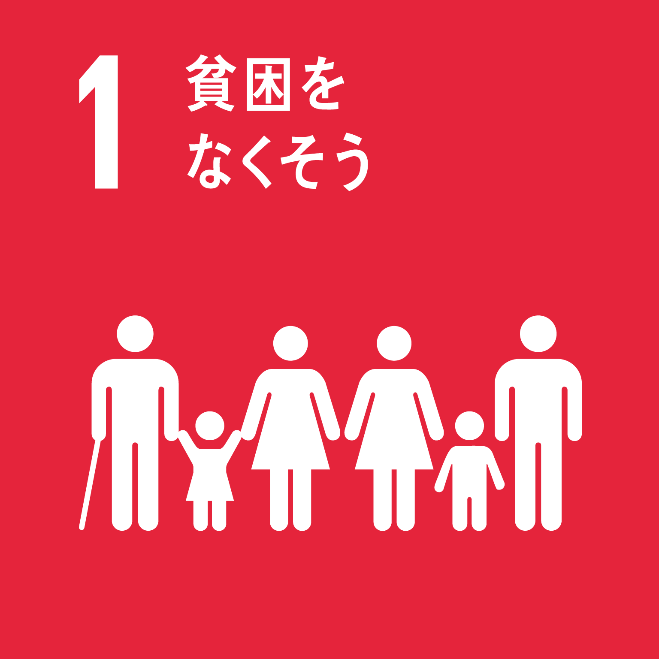
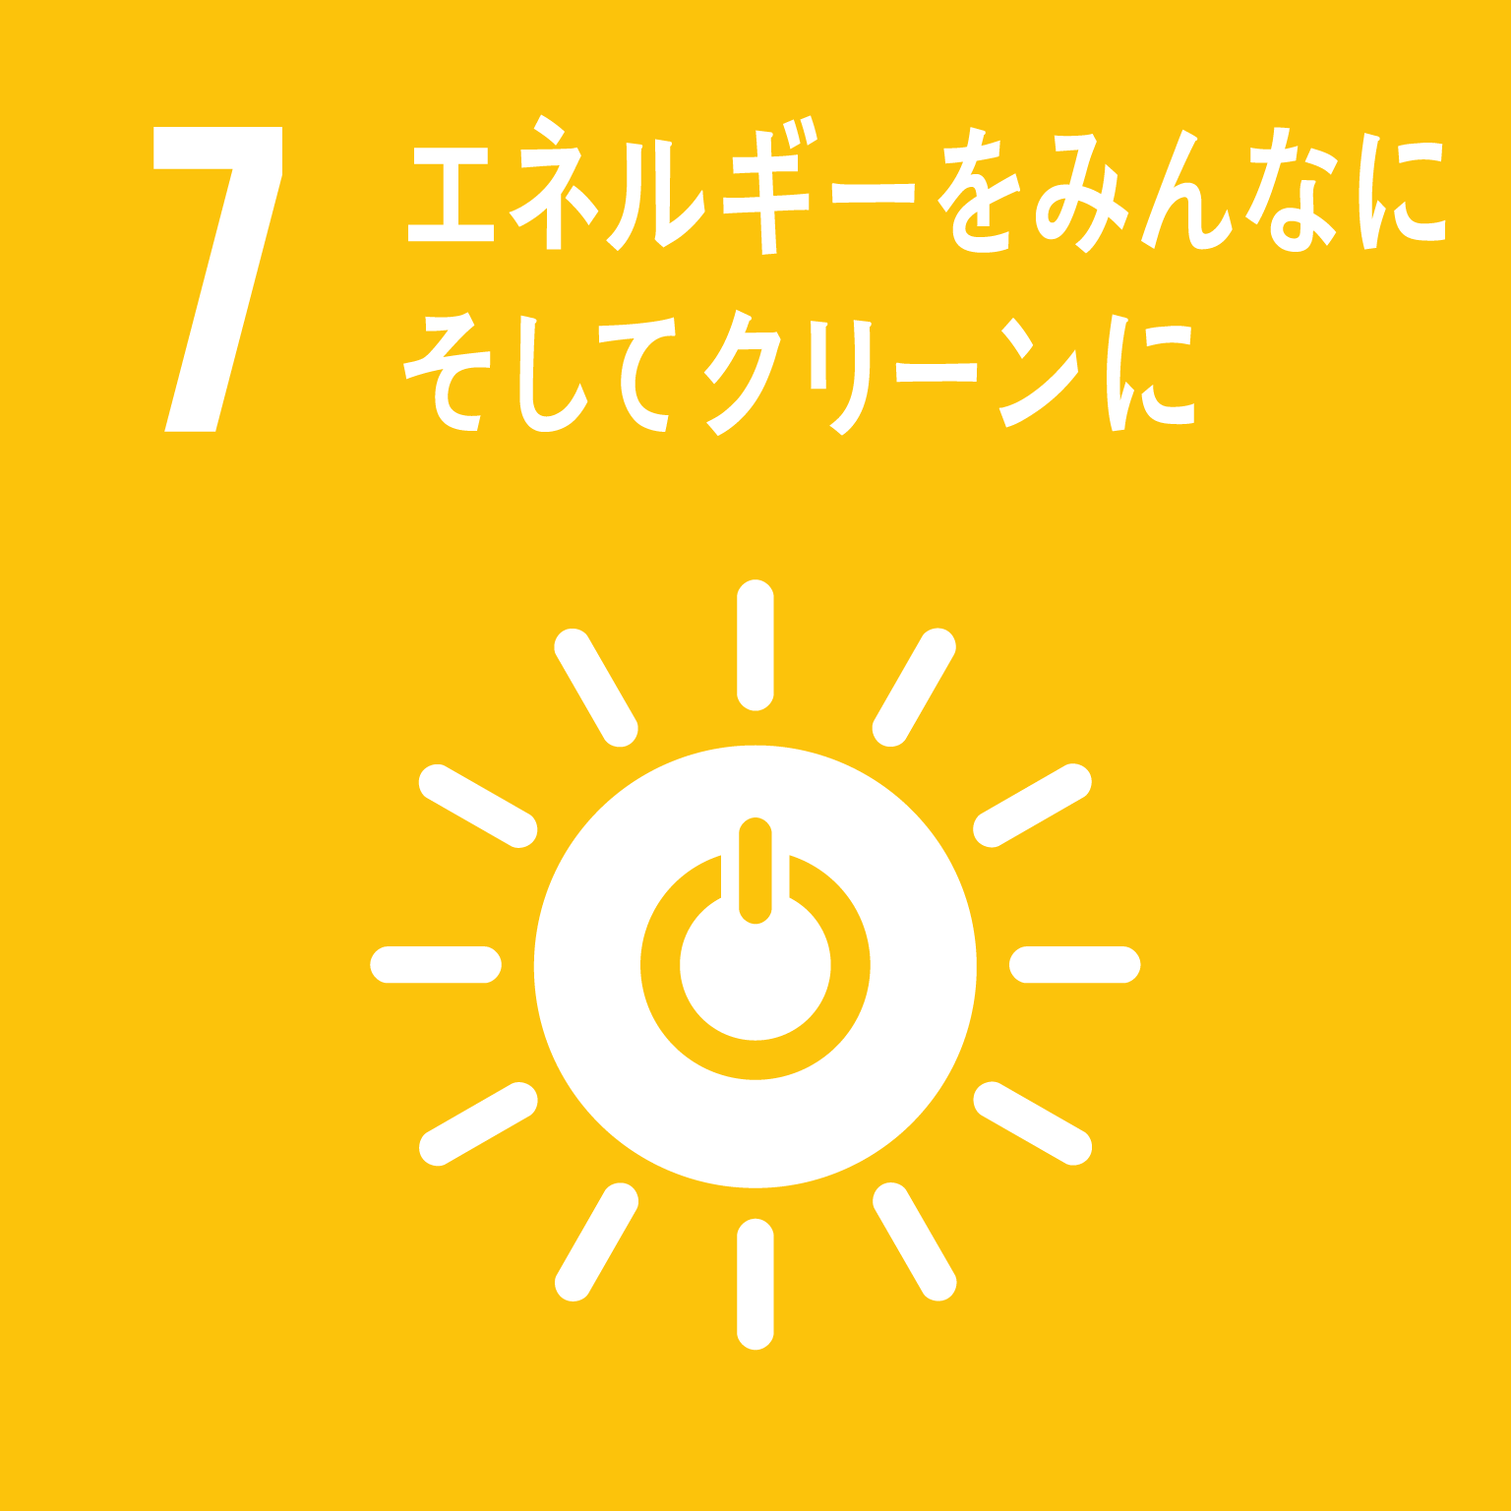
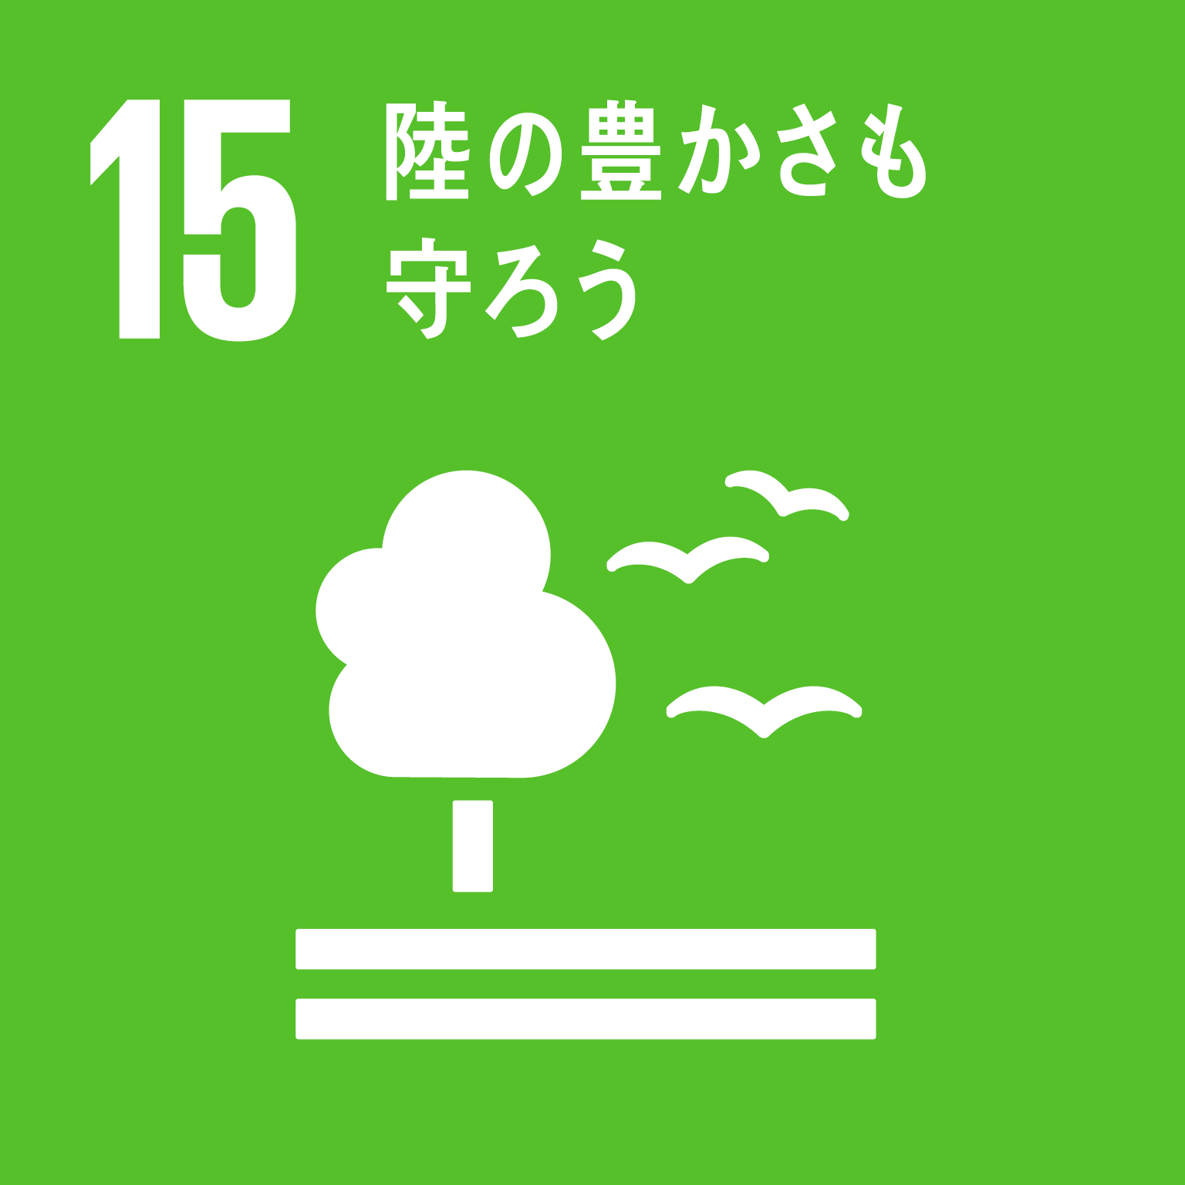
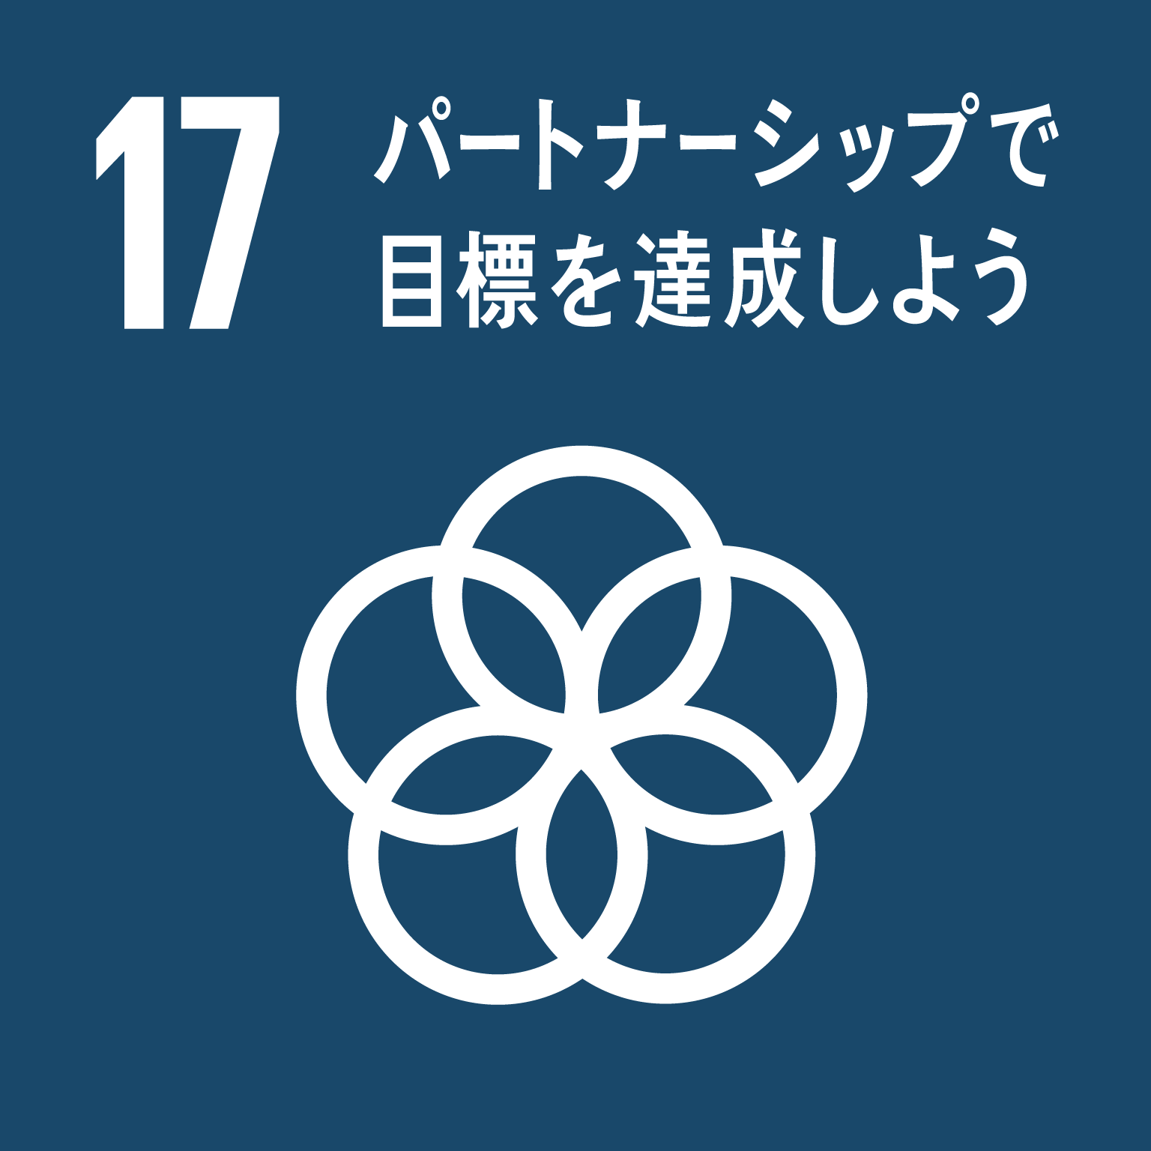
計画の全体像
資料２
目指すべき姿
「ともに生きるまち 日野」
【計画の形について】
・目指すべき姿が計画の軸となる
・考え方としては目指すべき姿を実現するために、
実現すべき社会があり、そのための施策の方向性、
施策・事業があるイメージ
・施策・事業を円滑に実施することで目指すべき姿や
実現すべき社会が実現するため、下にいくほど大きく
し、上段を支えるかたち
・また、本計画は障害福祉の計画であるがその実現には
障害当事者や関係者ではない地域の方の協力が不可欠
となる点、そもそも障害のあるなしに関わらず、
“すべての市民が”という発想を持つことで差別の解消
にもつながるため、地域市民とのつながりや地域に
おける活動を土台に持ってきたもの
・目指すべき姿が土台から伸びていることで、本計画の
土台となる地域市民とのつながりや地域における活動
などを通じて市民全員で本計画における目指すべき姿
を実現していくということを表している
【実現すべき社会】
お互いを理解し尊重しあう社会
（差別のない社会）
誰もが安心して自分らしく暮らせる社会
（地域社会における共生）
施策の方向性
施策・事業
【SDGｓの考え方について】
・この計画の根本にSDGsの考え方がある
・実現すべき社会や施策の方向性、施策・事業は各ゴールと関係があるため、周りに各ゴールを配置
・さらに本計画の実現のためにはその土台として地域とのつながりや事業所間の横のつながりなどが必要となるため、土台に17を置いたもの
土台となる地域とのつながりや活動を通じて、市民全員で目指すべき姿を実現していく
本計画の土台となるもの
・地域市民とのつながり、地域における活動 など

